Slide 1
计算机问题求解 – 论题3-16 - 群与循环群
2017年2月27日

Slide 2
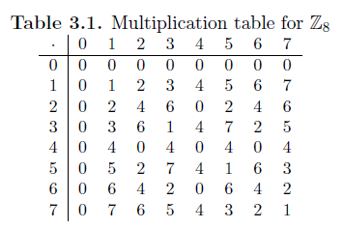
问题1：什么是一个algebraic structures？
（Z₈，•）
Notes:
集合：观察对象的抽象描述；
二元运算：元素之间的“关系”，三个元素形成的“形状”，“结构”
运算的封闭：任意的元素都涉及，不涉及集合外的元素：well define
故名：代数系统

Slide 3
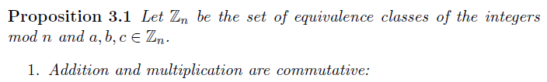

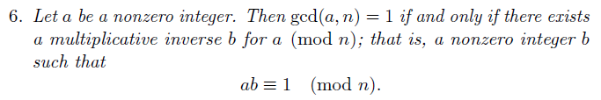
运算及其性质
Notes:
运算的内容及其性质，决定了代数系统的结构

Slide 4
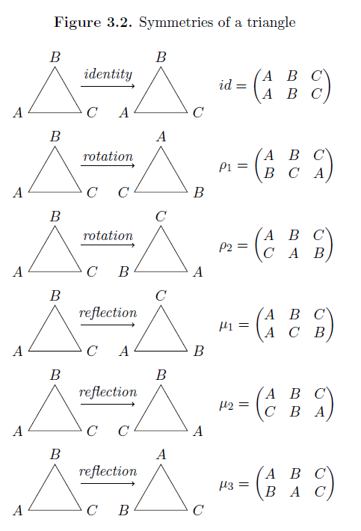
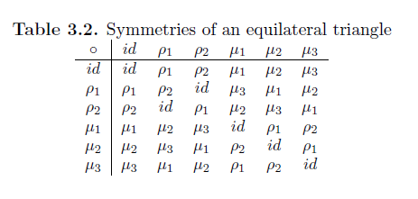
第二例：
等边三角形的对称变换(函数)在函数复合运算上构成的代数系统
Notes:
所谓几何学，就是研究几何图形对于某类变换群保持不变的性质的学问，或者说任何一种几何学只是研究与特定的变换群有关的不变量

Slide 5
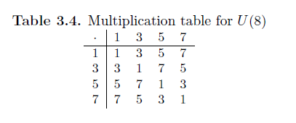
在U（8）系统中，我们看到了单位元、看到了逆元，看到了这个结构：
5
3
1
7

Slide 6
再看等边三角形变换系统
μ1
ρ1
μ3
id
μ2
ρ2

Slide 7
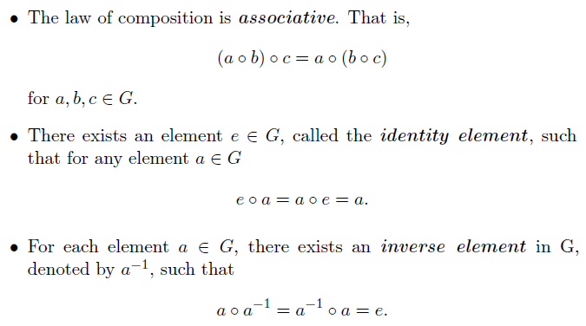
群 – 一种“公理化”的代数系统
问题2：结合律为什么会被放进群公理中？
注意：对于the integers mod n，加法一定构成群，乘法则未必。

Slide 8
一元一次方程的解
什么情况下，ax=b有解？解是否唯一？解是什么？
(R-{0},×)具有什么性质？

Slide 9
问题3：
你还熟悉哪些“运算性质”，在群公理中没有提到？
Notes:
交换律
消去律
分配律
幂律
有的可以从群公理中推演出来，有的则是额外的性质，形成新的群：阿贝尔群；

Slide 10
问题4：
群中有可能包含“0”吗？
Notes:
“0元素” 是不可能的，但是0这个元素却是可以存在的。比如加法群通常都是以0为单位元

Slide 11
群方程
问题5：
直觉上，你能说说群和对称性研究有什么关联吗？
Notes:
任意两个元素之间a,b，必定存在某种对称性：ax=b

Slide 12
问题6：
假如我们从一个至少两个元素的群中取异于单位元的元素，让它持续的乘自己，你能描述一下情况会怎样吗？
Notes:
如果无限，未知
如果有限，必定“循环”：任何元素的逆都是自身的幂；

Slide 13

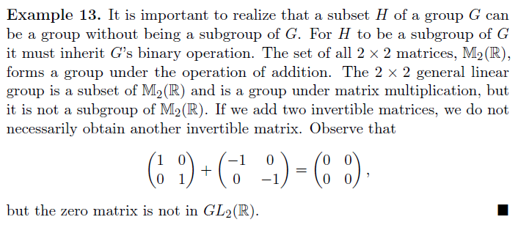
什么是子群？

Slide 14
实际上，群子集上的运算封闭性非常关键：
问题7：乘积在哪里？
问题7.1：ab应该在哪儿？
群G
问题7-2：
e_{H}是否一定是e_{G}?
b
a
e_{H}
a ⃘b
a⁻¹_{H}
问题7-3：
a⁻¹_{H}是否一定是a⁻¹_{G}?
子群H

Slide 15
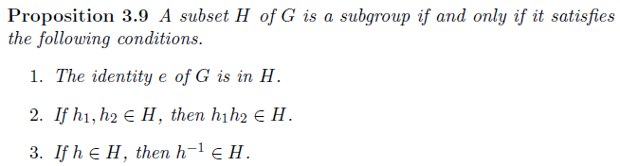
子群的判定

Slide 16
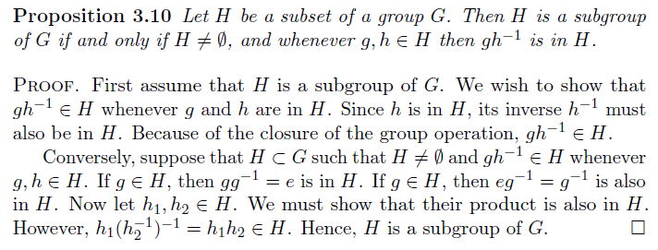
子群的判定
你能体会这个条件的“物理”含义吗？
问题8：
群中某个元素的所有整数次幂为什么一定构成子群？如果这个子集包含原来群中所有元素，这意味着什么？
Notes:
3.10的证明其实就是从gh-1计算的封闭性来观察H的封闭性、单元性、逆元素（对称性）的过程

Slide 17
子群的判定 – 有限子群
G是群，H是G的非空有限子集。H是G的子群当且仅当：
∀a,b∈H, ab∈H
证明
必要性显然
充分性：只须证明单位元存在和逆元素性
若H中只含G的单位元，H显然是子群。否则，任取H中异于单位元的元素a, 考虑序列
a, a², a³, ...
注意：该序列中各项均为有限集合H中的元素，因此，必有正整数i,j(j>i), 满足：a^{i}=a^{j}, 因此：
a⁻¹=a^{j-i-1} ∈H
问题8：
群中某个元素的所有整数次幂为什么一定构成子群？如果这个子集包含原来群中所有元素，这意味着什么？

Slide 18
问题9：如果说下图反映了群的“对称性”，那么一个有界循环群，你该用什么图示来表达？
a
a²
a
e
a
a^{n-1}
a^{n-1}
e
e
a⁻¹
循环群的非单位元元素，都是生产元吗？
Notes:
强调生成元素，强调有界，强调周期
无限VS有限
互素VS非互素

Slide 19
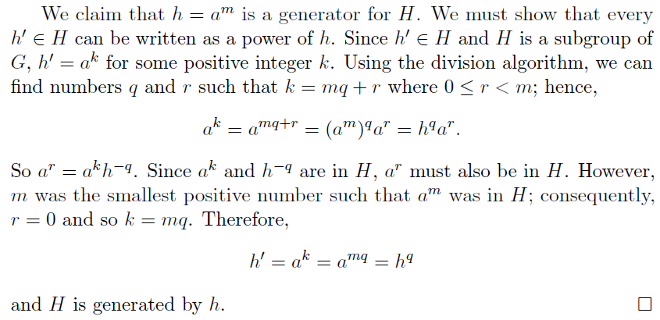
问题10：定理证明过程告诉我们，有界循环群的子群应该……?
a²
a
a^{n-1}
e,a^{n}
Notes:
子群的阶d一定是群阶n的因子；
子群中“最小”的元素(生产元)，一定可以写成a的n/d的幂

Slide 20
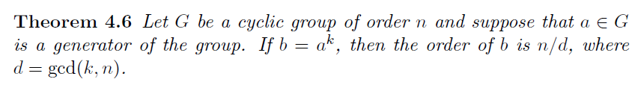
回到循环群，这些结论是否显而易见？

Slide 21
问题11:
如果我们并不关心集合中究竟是什么东西, 那么所谓“结构”中最关键的是什么？
二元运算及其性质

Slide 22
问题12：
你能理解为什么“结构”由运算确定吗？

Slide 23

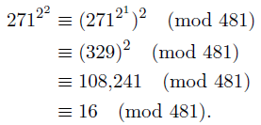

问题13：
你能说说这个计算背后的理论根据吗？它和群/循环群有什么关系？

Slide 24
问题14:
谈到代数系统，你会联想到程序设计语言中“数据类型”的概念吗？
Notes:
其实就是一个ADT

Slide 25
Open Topics:
循环群的非单位元素，都是生成元吗？
证明：TJ 3.32

